Slide 1
IF Centern P2012
Utvärdering 2023
ALLPPT.com _ Free PowerPoint Templates, Diagrams and Charts

Slide 2
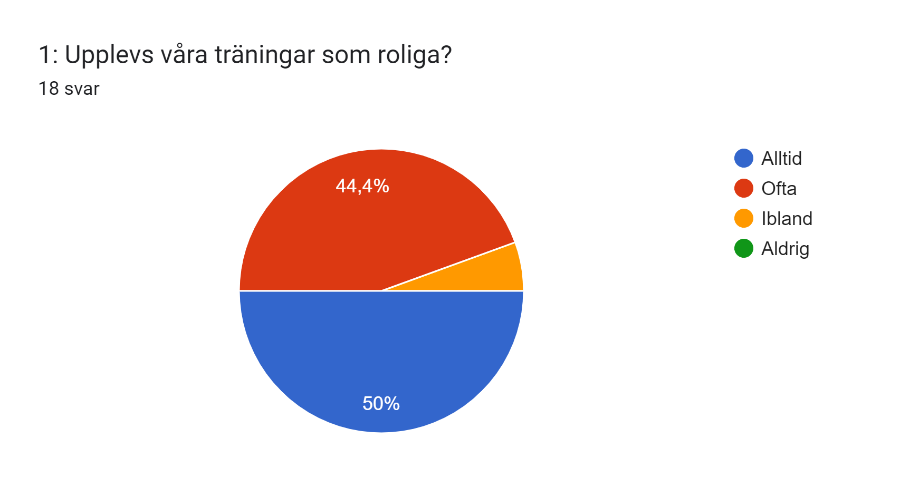
2023
2022
”Vi har roligt tillsammans, vi har bra tränare och övningar som även är bra.”
”Varierande träningar 💪”
”Jag tycker att det är kul att få spela match och att vara med sina vänner”

Slide 3
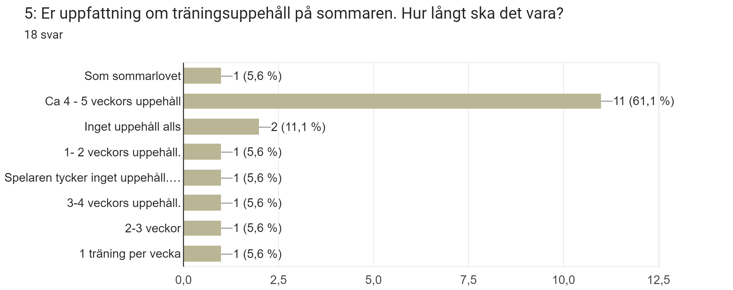
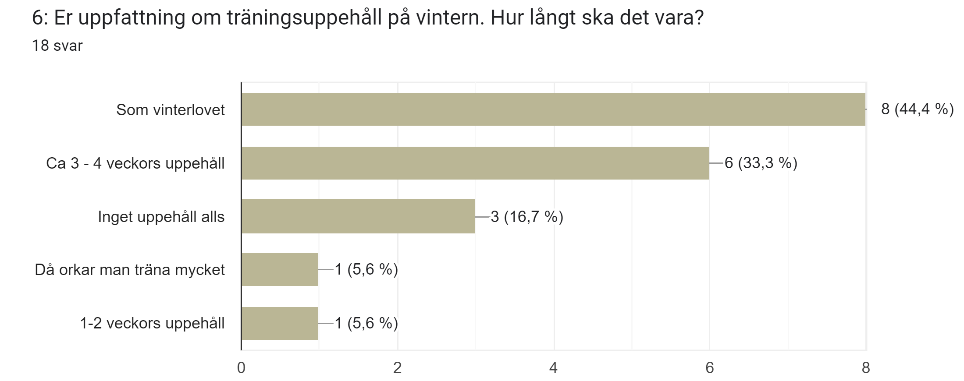

Slide 4
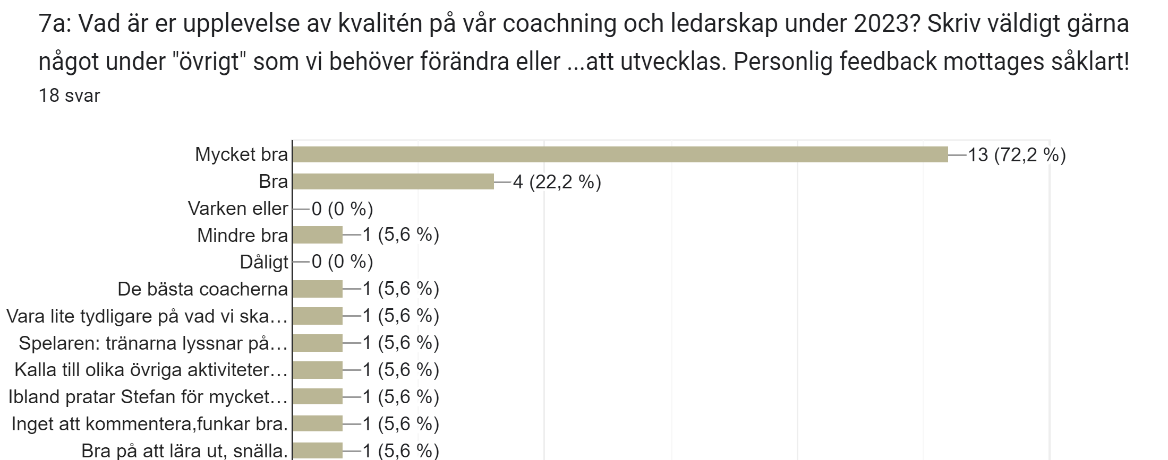
2023
2022

Slide 5
Vad anser du om sammanhållningen i laget?
Det funkar bra
Vi har bra laganda, alla kan vara med alla, bara positivt prat
Jag tycker det är bra sammanhållning
Ja, alla är snälla
Jag trivs med lagkamraterna både på och utanför planen. Alla är snälla.
Jag trivs bra i laget.
Jag trivs och tycker det är roligt
Ja det är mycket bra!
Jag trivs och känner mig trygg i laget. Det hade varit kul med en cup med övernattning.
Ja jag har många vänner och känner nästan alla

Slide 7
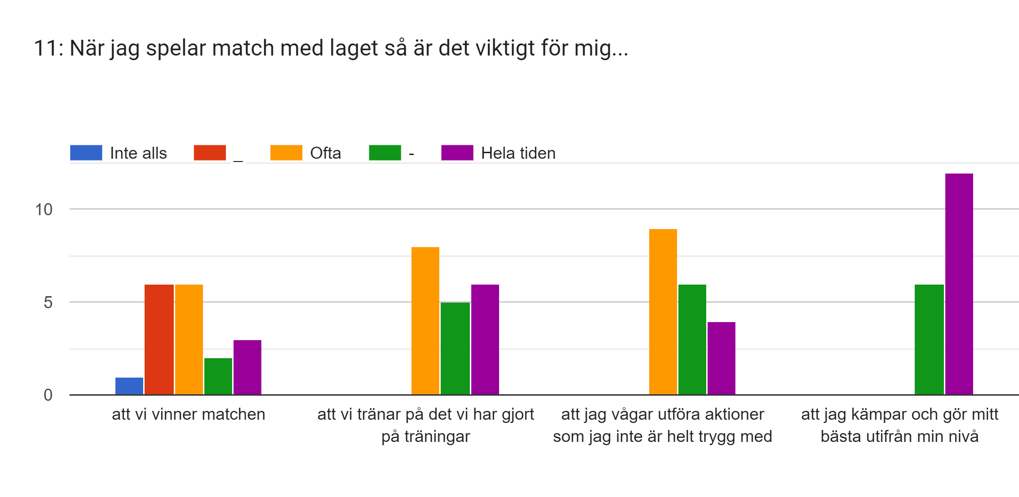

Slide 8
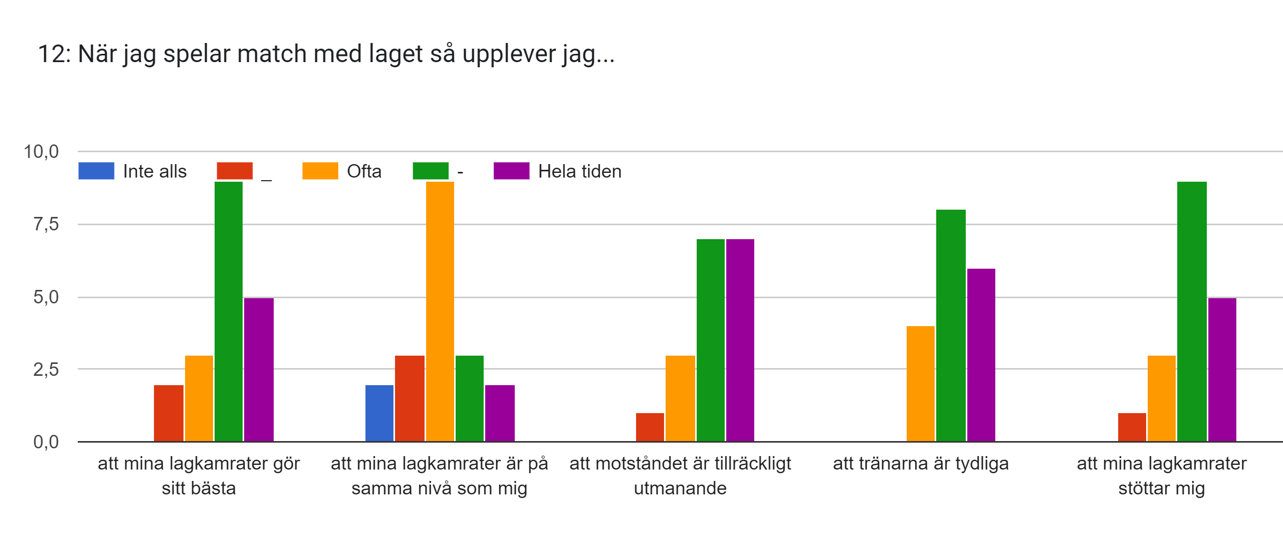

Slide 9
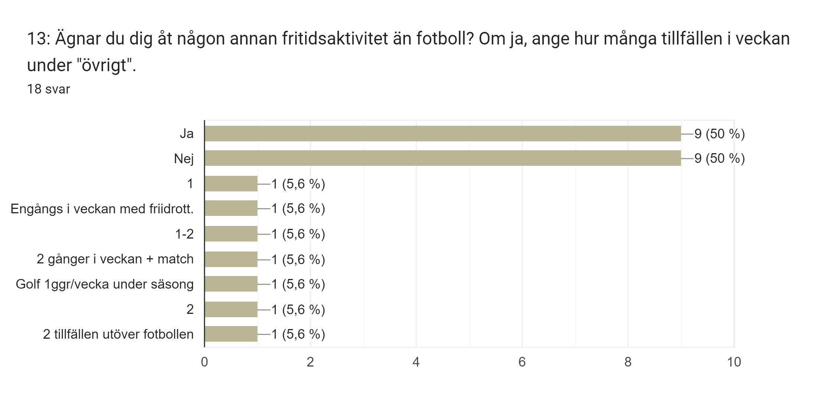
2023
2022

Slide 10
